Slide 1

Семинар 2
Представление данных

Slide 2
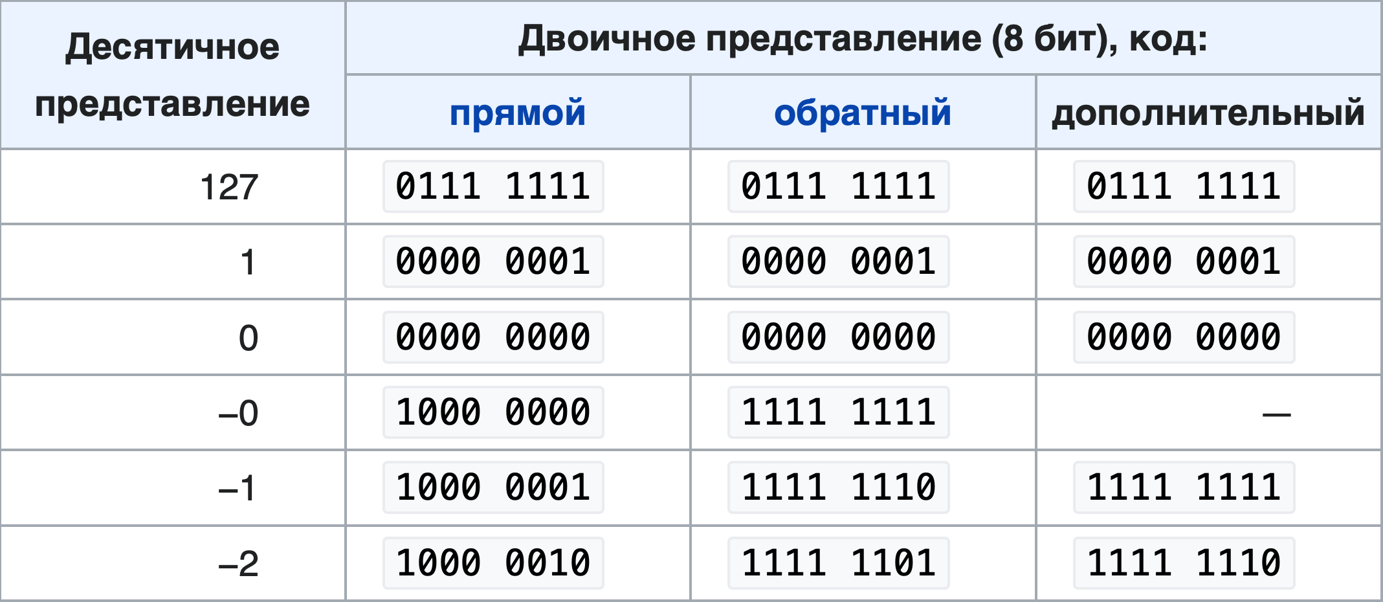
Целые числа

Slide 3
Endianness
A0 - младший байт, An-1 - старший байт
Big Endian - “с большого конца” (как при записи арабскими цифрами), network byte order, Motorola byte order.
Little Endian - “с маленького конца”, интеловский, host byte order.
Bi-endian - переключаемый порядок байт.
htonl, htons, htonll, ntohl, ntohs, ntohll, …

Slide 4
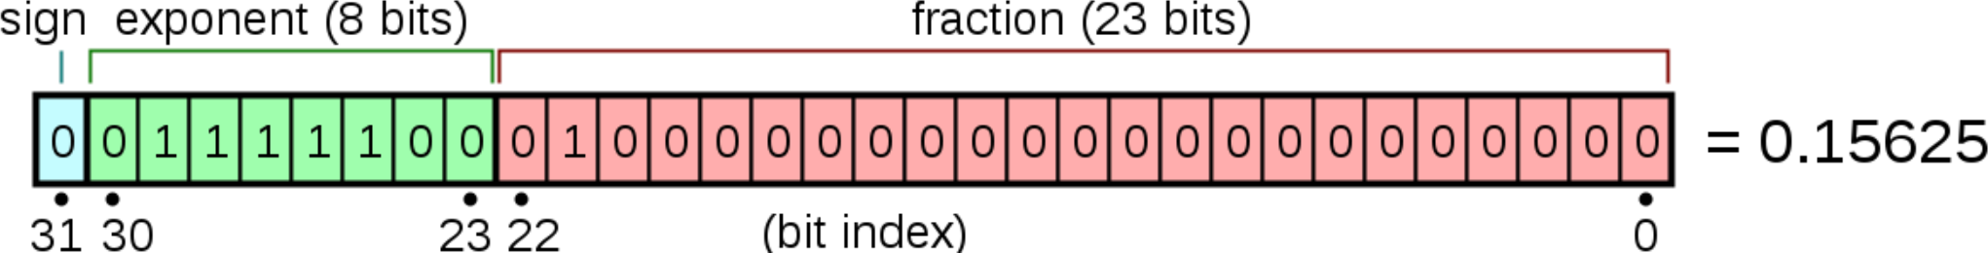
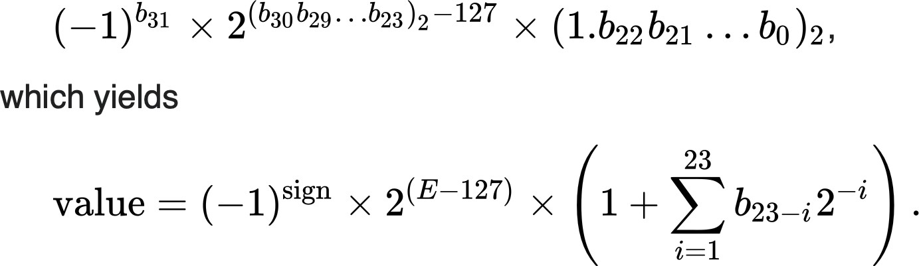
IEEE-754

Slide 5
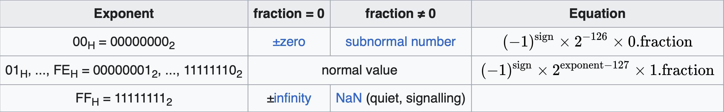
Subnormal, NaN, infinity

Slide 6
NaN
There are three kinds of operations that can return NaN:^{[8]}
Most operations with at least one NaN operand.
Indeterminate forms:
The divisions (±0) / (±0) and (±∞) / (±∞).
The multiplications (±0) × (±∞) and (±∞) × (±0).
Remainder x % y when x is an infinity or y is zero.
The additions (+∞) + (−∞), (−∞) + (+∞) and equivalent subtractions (+∞) − (+∞) and (−∞) − (−∞).
The standard has alternative functions for powers:
The standard
pow
function and the integer exponent function define 0⁰, 1∞, and ∞⁰ as 1.
pown
The function defines all three indeterminate forms as invalid operations and so returns NaN.
powr
Real operations with complex results, for example:
The square root of a negative number.
The logarithm of a negative number.
The inverse sine or inverse cosine of a number that is less than −1 or greater than 1.

Slide 7
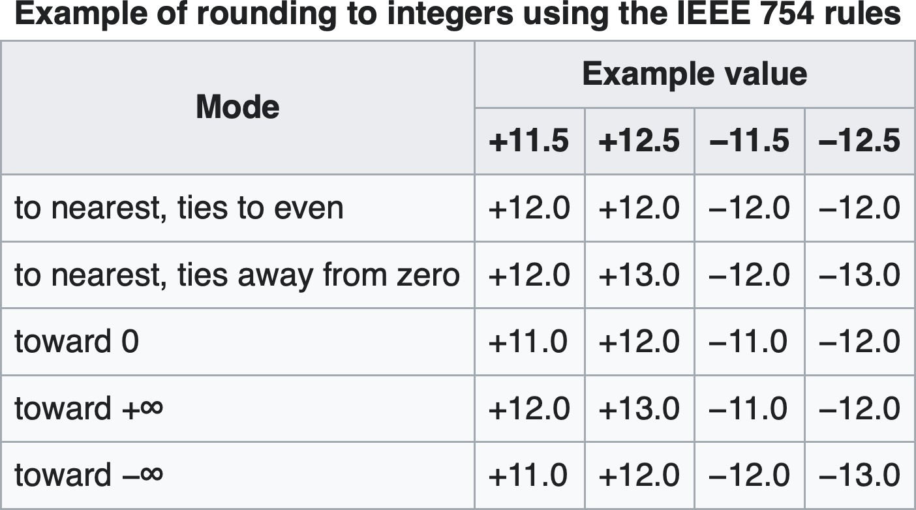
Округление

Slide 8
Exceptions
Invalid operation
Division by zero
Overflow
Underflow
Inexact calculation

Slide 9














Точность
Машинным эпсилоном называется наименьшее положительное число ε такое, что (знаком обозначено машинное сложение). Грубо говоря,
числа a и b, соотносящиеся так, что , машина не различает.
Для одинарной точности
7 значащих цифр. Для двойной точности:
, то есть приблизительно
, 15 значащих цифр.

Slide 10
Что почитать?
IEEE-754-2008
Представление флотов онлайн
Single precision с примерами
Pentium FDIV bug

Slide 11
Кодировки

Slide 12
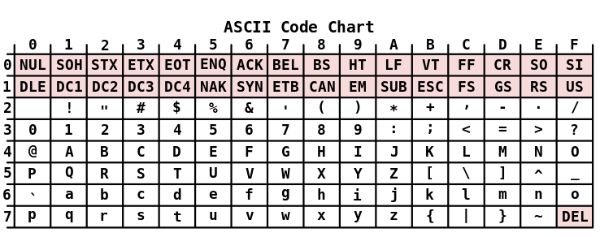
ASCII

Slide 13
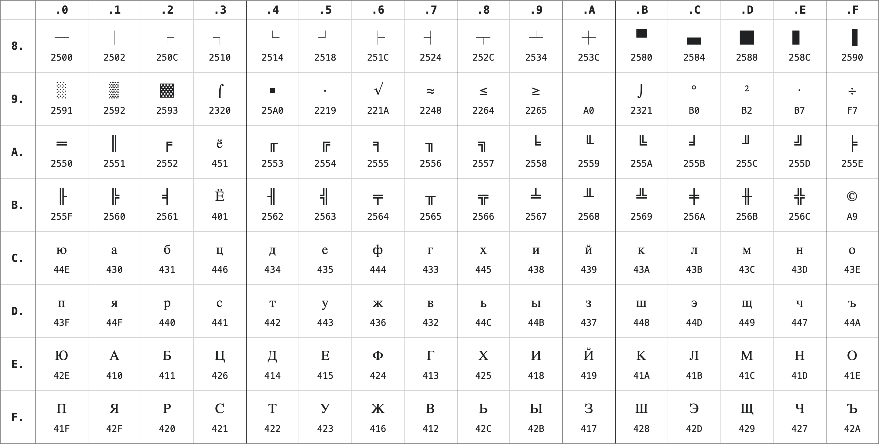
КОИ-8

Slide 14
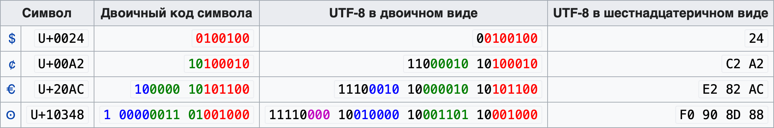
Unicode

Slide 15
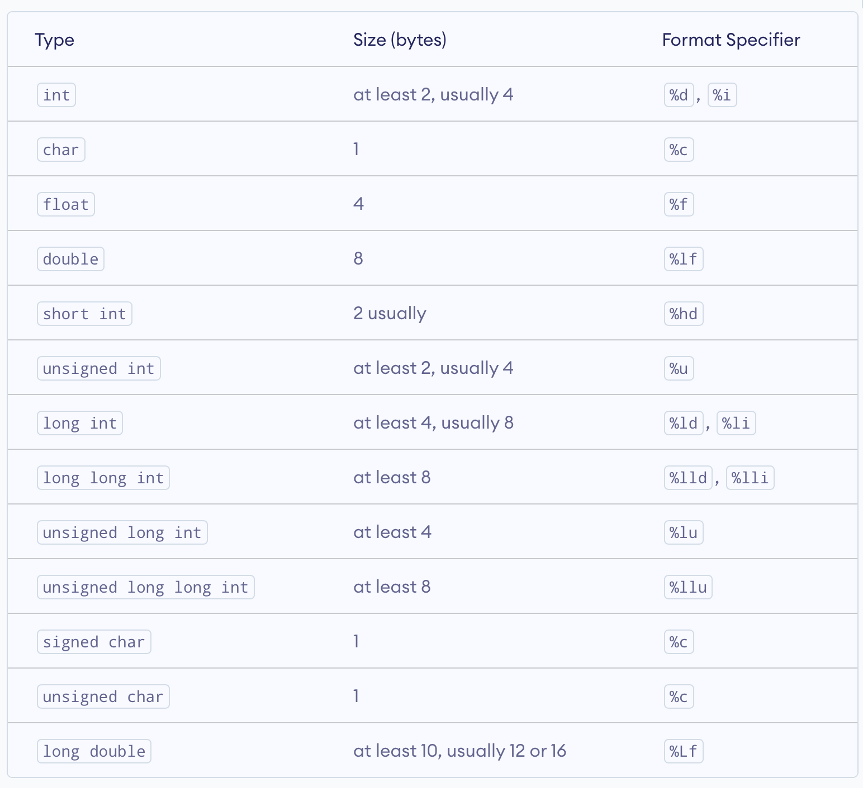
Размеры примитивных типов

Slide 16
Конец

